Slide 1
5.4 动量矩和动量矩守恒定律
力的时间累积效应
冲量、动量、动量定理。
力矩的时间累积效应
冲量矩、动量矩、动量矩定理。

Slide 2
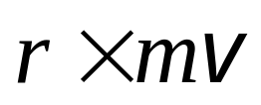
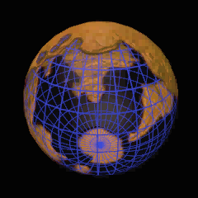

在描述行星的轨道运动, 自转运动,卫星的轨道运动及微观粒子的运动中都具有独特作用。 因此, 必须引入一个新的物理量 — 动量矩 L, 来描述这一现象。
卫星
+
地球

Slide 3





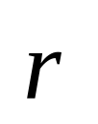





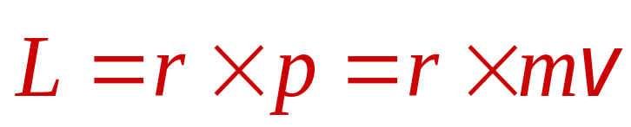
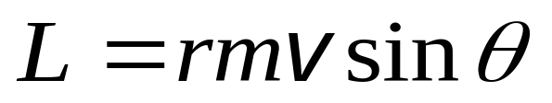
一、动量矩
1. 质点的动量矩( 对O点 )
质量为 的质点以速度 在空间运动, 某时刻相对原点O的位矢为 , 质点相对于原点的动量矩
大小：
方向: 符合右手螺旋法则。

Slide 4
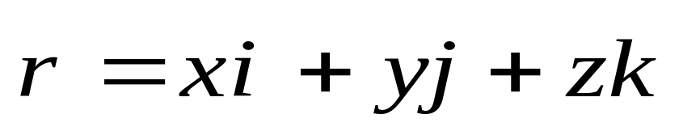
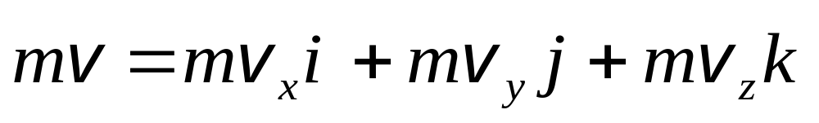
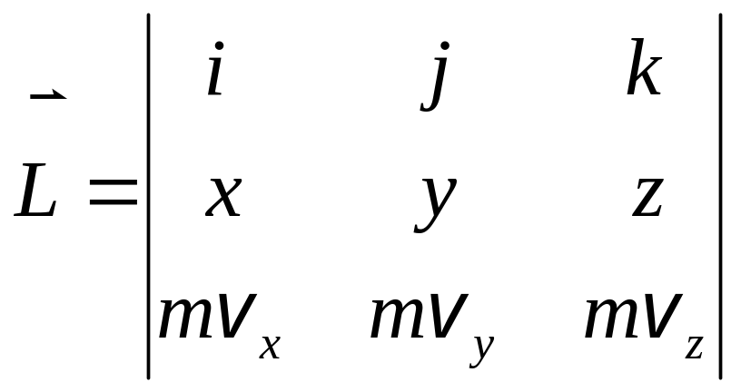
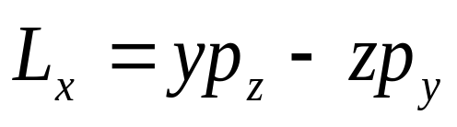
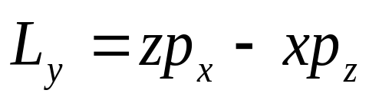
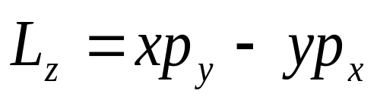
讨论
(1) 质点的动量矩与质点的动量及位矢有关 (取决于固定点的选择) 。
(2) 在直角坐标系中的分量式

Slide 5




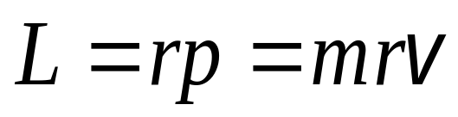
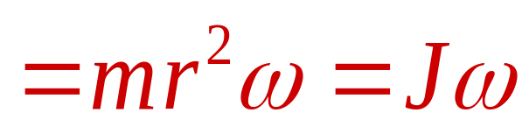
(3) 当质点作圆周运动时： 质点以角速度ω 作半径为r 的圆运动，相对圆心的动量矩的大小
(4) 动量矩的定义并没有限定质点只能作曲线运动而不能作直线运动。
(5) 单位:
kgm²/s

Slide 6
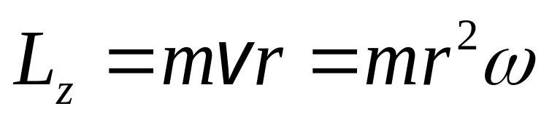








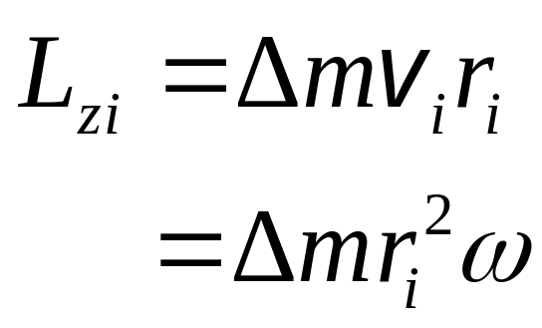
2. 刚体绕定轴转动的动量矩
z
质点对 z 轴的动量矩
刚体上任一质量元对 z 轴的动量矩为
O
•
O
•
•

Slide 7
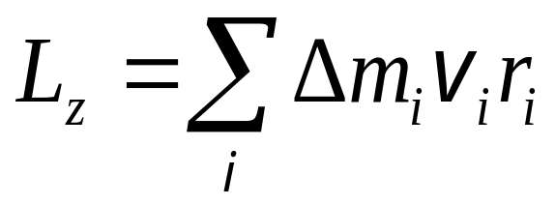
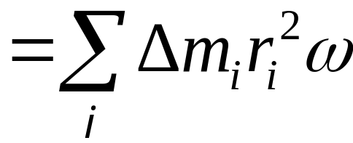
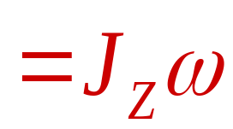
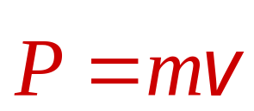
刚体上任一质量元对 z 轴的动量矩具有相同的方向。
z
(所有质元对 z 轴的角动量之和)
O
•
O
•
•
说明
动量矩与质点动量 对比:
J_{z} — m，ω — v 。

Slide 8
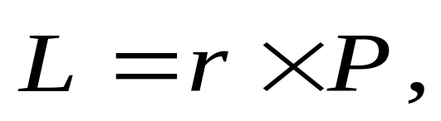
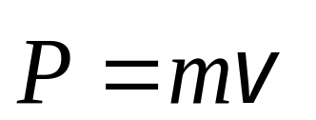
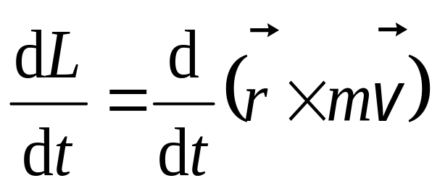
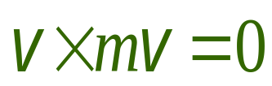
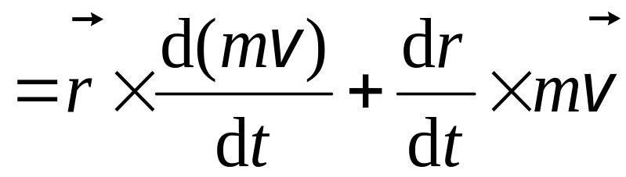
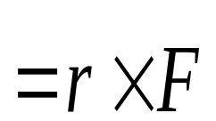
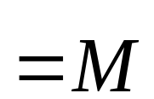
二、 质点的动量矩定理和动量矩守恒定律
1.质点的动量矩定理
已知

Slide 9
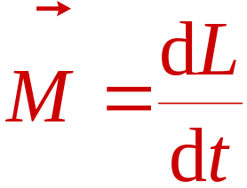

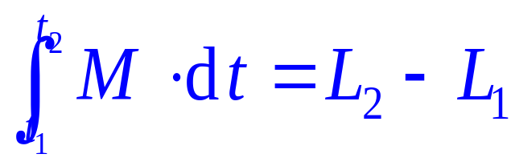
—— 质点动量矩定理的微分形式。
作用在质点上的力矩等于质点动量矩对时间的变化率。此即质点对固定点的动量矩定理。
冲量矩
积分，得
——质点动量矩定理的积分形式。

Slide 10
质点所受合力矩的冲量矩等于质点的角动量的增量。
说明
(1) 冲量矩是力矩的时间积累,是质点动量矩变化的原因。
(2) 质点动量矩的变化是力矩对时间的积累结果。

Slide 11
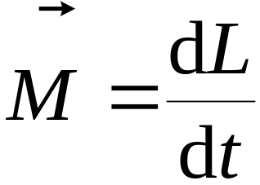
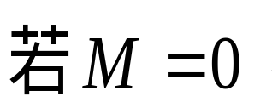
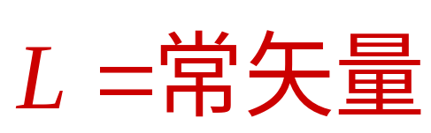
2. 质点动量矩守恒定律
质点动量矩定理
则
—— 质点动量矩守恒定律。

Slide 12
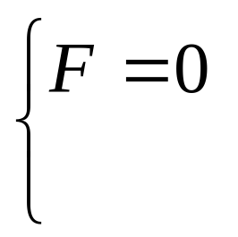
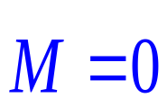
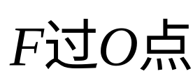
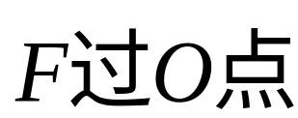
讨论
(1) 守恒条件
(2) 向心力的角动量守恒。
(3) 自然界普遍适用的一条基本规律。
(4) 质点对轴的动量矩守恒定律: 若 M_{z}=0, 则L_{z} =常数。即若力矩在某轴上的分量为零(或力对某轴的力矩为零)，则质点对该轴的动量矩守恒。

Slide 13
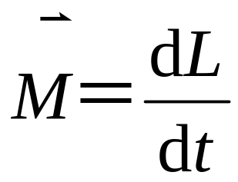
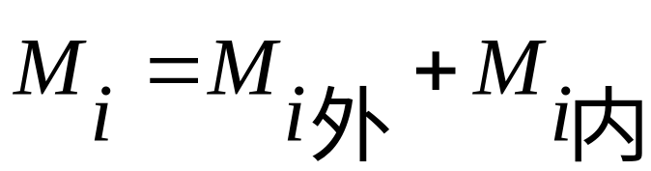
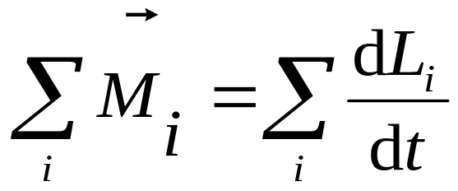
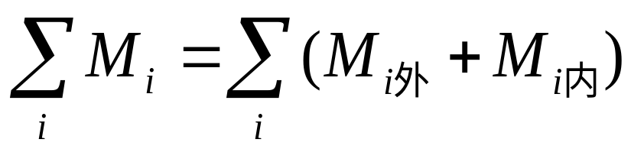
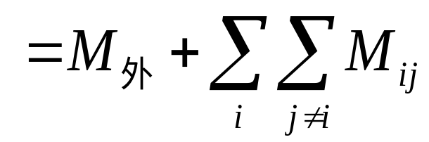
三、 刚体绕定轴转动下的动量矩定理和
动量矩守恒定律
1. 动量矩定理
质点的动量矩定理
刚体内任一质量元所受力矩
刚体内所有质量元所受力矩

Slide 14
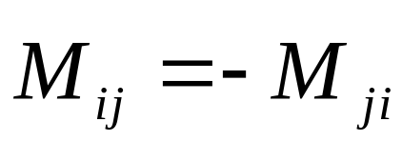
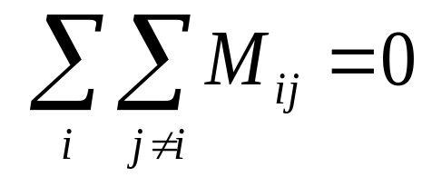
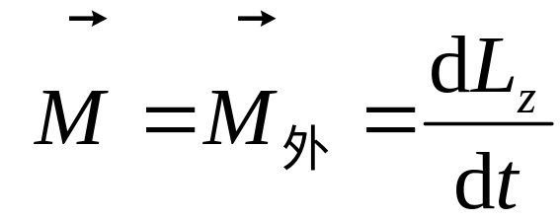
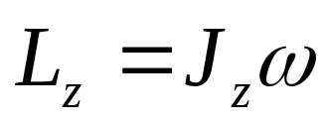
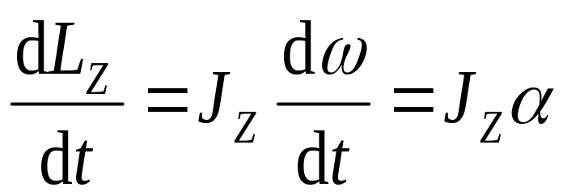
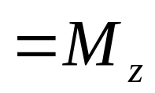
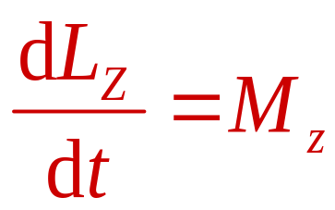
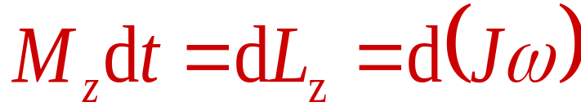
而
对定轴转动的刚体, J_{z} 为常量,
或
——刚体定轴转动的动量矩定理微分形式。

Slide 15
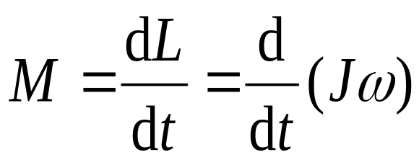
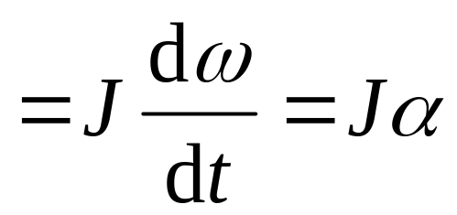

刚体定轴转动中, 动量矩定理与转动定律的关系
刚体定轴转动的转动定律实质是动量矩定理沿固定轴方向分量式的一种特殊形式。

Slide 16





刚体定轴转动动量矩定理积分形式:
定轴转动刚体所受合外力矩的冲量矩等于其动量矩的增量。
讨论
J 不变时
J 改变时

Slide 17








2. 刚体绕定轴转动的动量矩守恒定律
对定轴转动刚体
若
动量矩L不变的含义:
刚体: J 不变 , 则 ω 不变。
m_{k}
非刚体:因 J 可变,则 Jω 乘积不变。
变形体绕某轴转动时, 若
则变形体对该轴的动量矩

Slide 18






动量矩守恒举例
花样滑冰、跳水、芭蕾舞等.

Slide 19





例1一质点m,速度为 ,如图所示,A、B、C 分别为三个参考点,此时m 相对三个点的距离分别为d₁ 、d₂ 、 d₃ 。
求: 此时质点对三个参考点的动量矩的大小。
d₁
m
解:
A
d₂
d₃
B
C

Slide 20






例2半径为R 的光滑圆环上A点有一质量为m 的小球, 从静止开始下滑, 若不计摩擦力。
求: 小球到达B点时对O的动量矩和角速度。
解: 小球受重力矩作用, 由动量矩定理：
R
O
A
θ
B

Slide 21





即
R
O
A
积分
θ
B

Slide 22






例3 一均质棒,长度为 L,质量为M,现有一子弹在距轴为 y 处水平射入细棒,子弹的质量为 m ,速度为 v₀ 。
求: 子弹细棒共同的角速度 ω 。
解:
子弹、细棒系统的动量矩守恒
其中
m
ω

Slide 23





例4 如图所示,一质量为m的子弹以水平速度射入一静止悬于顶端长棒的下端, 穿出后速度损失3/4, 已知棒长为 l, 质量为M 。
求: 子弹穿出后棒的角速度ω 。
解: 选取子弹和棒为系统, 其动量矩守恒
M
l
因为
m
所以

Slide 24

例5 如图所示, 一质量为 m 的子弹以水平速度射入一静止悬于顶端长棒的 a 处, 使棒偏转 30º, 已知棒长为 l , 质量为 M 。
求: 子弹的初速度 v₀ 。
解: 将子弹和棒看作一个系统, 在极短时间内系统动量矩守恒。
a
θ
l
M
m
v₀

Slide 25


子弹射入棒后,以子弹、棒、地球为一系统, 机械能守恒。
a
θ
l
M
m
v₀
初速度

Slide 26




例6 长为 l、质量为M的均质杆, 一端悬挂，杆可绕悬挂轴在铅直平面内自由转动。杆开始处于静止状态，在杆的中心作用一冲量 I ，其方向垂直于杆，如图。求冲量结束时，杆获得的角速度（假设冲量作用时间很短，作用过程中杆不动）
解 由动量矩定理

Slide 27





Slide 28



例7 长为 l、质量为M的均质杆, 一端悬挂, 可绕通过O 点垂直于纸面的轴转动。今杆自水平位置无初速度地下落，在铅垂位置与质量为m,的物体A做完全非弹性碰撞, 如图所示, 碰撞后物体A沿摩擦系数为μ的水平面滑动。 求物体A沿水平面滑动的距离。
解 第一阶段取杆为研究对象，设ω 为这一阶段末的角速度，由能量守恒

Slide 29




解得
第二阶段取杆和物体A为研究对象，设碰撞结束时杆的角速度为ω´ ，由动量矩守恒

Slide 30


第三阶段取物体A为研究对象，设物体 A滑过的距离为S ，根据质点动能定理，有

